Slide 1
20 MIN MIDTERM REVIEW
Making Life at NUTN Better
with Agents
學生個人安排系統｜分組期中報告
蔣仲鋰（待補） 張華庭（待補） 陳苾妏（待補） 呂安婷（待補）
2026.11.04 • 報告程式基線 fa740a8563eaf0f0b55853d6e9542b88d6fb2545
Notes:
開場 30 秒：我們不是做另一個聊天機器人，而是把模型放進可驗證、可停止、可人工接手的校園規劃流程。
學號目前在 repository 中找不到，報告前務必補上。

Slide 2
01 問題與情境
問題不是缺少行事曆，而是結果能不能相信
一位學生要在考前安排 6 小時複習，同時避開課表、私人行程與既有待辦。
一般程式
Agent / 模型
精確、可重現
判斷、協調、說明
日期與時段驗證
衝突檢查與時數計算
權限、版本、到期、冪等
寫入前的 confirmed Gate
從需求選用受限工具
將已驗證結果整理成自然語言
保留來源、工具與 workflow trace
失敗時停止，不猜答案
Making Life at NUTN Better with Agents
02 • fa740a8
Notes:
回答教師問題：為什麼需要 Agent？Agent 負責工具選擇與說明；規則引擎負責唯一的排程真相。

Slide 3
02 完成範圍
階段性成果：能操作，但不把未驗證說成完成
已完成並離線驗證
8 類
課表／待辦 UI、確定性排程、兩個工具契約、Prompt Chaining Gate、偏好生命週期、畢業進度與說明、測試、production build
已實作但未完成真實驗證
1 條
Google Cloud ADC → Vertex AI Gemini function calling 正常主流程；本機沒有 project、model 與 ADC，記錄為 LIVE_NOT_RUN
規劃中
5 項
正式登入／多使用者授權、校務資料匯入、規則版本遷移、正式資料庫、部署與並行測試
Making Life at NUTN Better with Agents
03 • fa740a8

Slide 4
03 系統架構
架構：模型在規則與權限邊界之內
React UI
Flask API
Vertex Gemini
參數 Gate
規則工具
需求／畫面
schema／身份
ADC／functionCall
逐欄比對
唯一排程來源
工具結果
Gemini 摘要
前端比對
記憶／狀態
sessions／remaining
functionResponse
保留 fallback
版本／TTL／撤回
後端持有憑證；瀏覽器不接觸 ADC JSON、access token 或 API key。
Making Life at NUTN Better with Agents
04 • fa740a8
Notes:
官方依據：Google Cloud Application Default Credentials https://cloud.google.com/docs/authentication/provide-credentials-adc
Vertex AI function calling https://cloud.google.com/vertex-ai/generative-ai/docs/multimodal/function-calling

Slide 5
04 AGENT 主流程
主流程：每一步都有可檢查的輸入與停止條件
1
使用者需求
6 小時／2 小時／下午與晚上
2
模型工具呼叫
get_validated_study_plan
3
參數驗證
不一致即工具 0 次
4
確定性工具
排程＋衝突＋時數 Gate
5
functionResponse
結果回送同一模型
6
結構化回答
說明＋來源＋workflow
Making Life at NUTN Better with Agents
05 • fa740a8

Slide 6
05 工具設計
兩個工具介面：預覽唯讀，寫入必須確認
READ ONLY
WRITE
get_validated_study_plan
save_study_plan
INPUT
日期、總時數、單次時長、允許時段、課程、私人行程
INPUT
已驗證 preview、confirmed、request_id
OUTPUT
sessions、scheduledMinutes、
remainingMinutes
OUTPUT
saved IDs、status、replayed
GATE
schema／日期範圍／參數等於原需求／零衝突
GATE
confirmed=true／request_id 必填／同 ID 不重複寫入
模型只能提出 functionCall；能不能執行，由後端 Gate 決定。
Making Life at NUTN Better with Agents
06 • fa740a8

Slide 7
06 實際示範
示範情境：資料結構考前 6 小時複習
輸入
9/17 → 9/24 總計 6h 每次 2h 下午／晚上 避開 17:00 社團會議
1
2
3
9/17（四）
9/18（五）
9/19（六）
18:00–20:00
13:00–15:00
13:00–15:00
瀏覽器實測邊界
缺少 ADC 時後端回 503；介面保留 3 個時段與 6 小時摘要，並顯示 Gemini / ADC 尚未可用。
Making Life at NUTN Better with Agents
07 • fa740a8

Slide 8
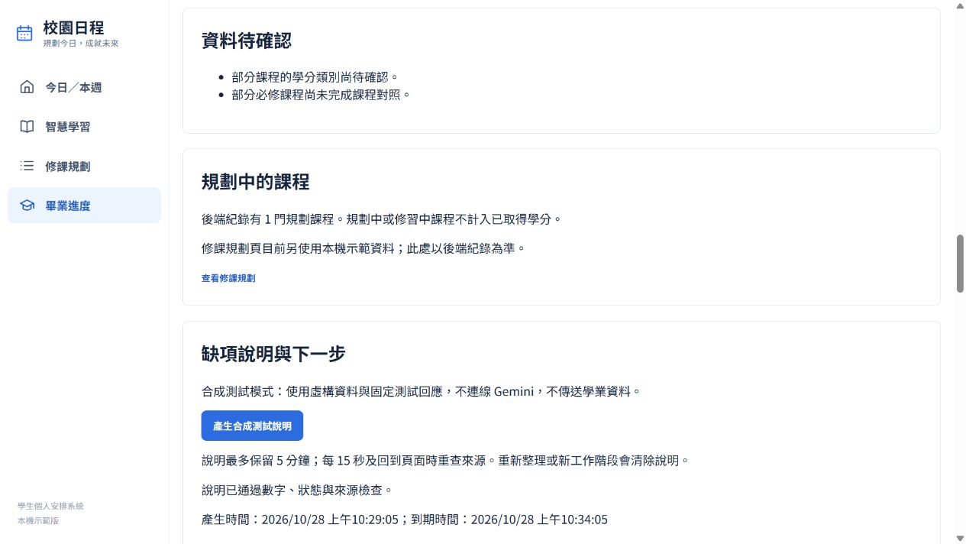
07 操作介面
同一介面整合：排程、記憶與畢業進度
真實 browser fixture
畫面不是模型算出畢業資格
規則引擎計算進度
未知值維持 null／待確認
模型說明附來源 ID 與規則版本
來源更新或 TTL 到期會清除舊說明
合成資料，不含真實學生個資
Making Life at NUTN Better with Agents
08 • fa740a8

Slide 9
08 測試證據
測試結果：主張都有對應的可重跑證據
341
39 / 39
PASS
PASS
Python passed
Frontend passed
Vite production build
Prettier format
沒有藏起來的結果
5 skipped
1 xfailed
3 個真實 HTTP 測試需要本機 loopback 權限；允許後完整套件通過。
Making Life at NUTN Better with Agents
09 • fa740a8

Slide 10
09 失敗與邊界
失敗不是例外，而是流程的一部分
工具參數被模型改寫
TOOL_ARGUMENT_MISMATCH
非法日期／缺欄位
INVALID_REQUEST
Gate 拒絕；工具 0 次
HTTP 422；模型 0 次
ADC／模型不可用
LIVE_NOT_RUN / 503
重複寫入
same request_id
保留規則排程，不冒充成功
replayed=true；不新增第二批
記憶到期／撤回
TTL / withdrawn
畢業來源更新
SOURCE_CHANGED
新 session 不再回填
清除舊說明，要求重驗證
Making Life at NUTN Better with Agents
10 • fa740a8

Slide 11
10 記憶與安全
記憶只保存已確認偏好，而且可以被撤回
1
2
3
4
未確認輸入
confirmed=true
跨 session 讀取
修正／到期／撤回
不寫入
建立新版本
只預填，不替代規則
停止回填
四條不可越過的安全界線
server-side user scope • 版本與 expiry • withdrawal • operation_id 冪等
Making Life at NUTN Better with Agents
11 • fa740a8

Slide 12
11 驗證邊界
真實 Gemini 狀態：LIVE_NOT_RUN
reason_code
LIVE_NOT_RUN
GOOGLE_CLOUD_PROJECT_OR_MODEL_NOT_CONFIGURED
Project
未設定
沒有送出本版本的
Vertex AI Gemini 請求
Model
未設定
ADC
本機未配置
Credentials / tokens recorded
否
補驗證條件：設定後端 ADC → 執行 backend/midterm_live.py → 必須得到 LIVE_PASS 與畫面證據。
Making Life at NUTN Better with Agents
12 • fa740a8

Slide 13
12 團隊與計畫
分工要能被問，後續工作要能被驗收
蔣仲鋰（待補）
問題、架構與整合
期末前優先順序
1 補 Gemini ADC 真實 E2E
張華庭（待補）
智慧學習與工具
2 正式登入與兩位使用者隔離
陳苾妏（待補）
畢業進度與測試
3 記憶遷移至交易型資料庫
呂安婷（待補）
UI、證據與後續
4 校務規則來源與版本遷移
5 部署、瀏覽器與並行測試
以上是口頭分工建議；Git 歷史不足以證明個人貢獻，報告前須由組員確認。
Making Life at NUTN Better with Agents
13 • fa740a8

Slide 14
13 結論
結論：我們把 Agent 變成可驗證的系統元件
問題明確
校園排程與畢業資訊需要協調，但不能讓模型取代規則。
流程可運作
UI、後端 Gate、兩個工具、記憶生命週期與 fallback 都能重跑。
證據可檢查
341 Python + 39 frontend；失敗與未驗證狀態都有標記。
界線誠實
真實 Gemini 尚未跑；完成條件已寫成可執行的補驗證流程。
Q & A
Repository：github.com/Yum1k020/Make_NUTN_Better
Making Life at NUTN Better with Agents
14 • fa740a8
Notes:
收尾後直接進現場示範：智慧學習 → 輸入案例 → Agent 按鈕 → 顯示 LIVE 狀態／fallback → 說明證據索引。

